Slide 1



Красноярский край
ГИА-11
Порядок печати контрольных измерительных материалов в аудиториях пунктов проведения экзаменов
Ерёмина Н.В.,
методист отдела организационно-методического обеспечения ЕГЭ КГКСУ «Центр оценки качества образования»
КГКСУ «Центр оценки качества образования»

Slide 2

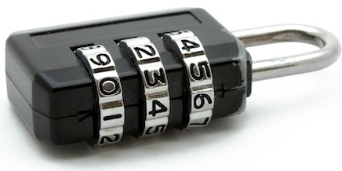
Основные технологические решения:
Технология применяется в следующих ППЭ:
ППЭ, находящихся в ТОМ;
ППЭ, в которые бумажные ЭМ не могут быть доставлены в день проведения экзамена в период с 00 до 08 часов.
ППЭ, в которых будут организованы ЕГЭ по иностранным языкам.
В электронный вид переводятся полные аналоги бумажных КИМ (с использованием сертифицированных средств шифрования): т.е. каждый электронный КИМ является уникальным;

Slide 3
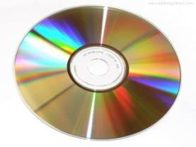
Основные технологические решения:
Электронные КИМ формируются пакетами по 15 и 5 штук, записываются на компакт-диск и вкладываются в доставочный пакет (на компакт-диске содержатся именно те КИМ, которые должны были бы содержаться в индивидуальном комплекте в бумажном виде);
    КИМ печатаются в аудиториях пунктов проведения экзаменов, в присутствии участников ЕГЭ, непосредственно перед началом экзамена.
Ключи доступа к электронным КИМ распространяются через специализированный портал Федерального центра тестирования непосредственно перед экзаменом (за 30 минут до начала экзамена).

Slide 4
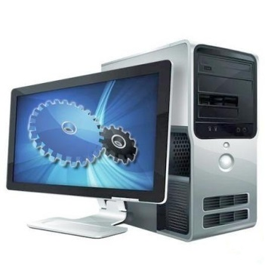






    Технология доступа к контрольным измерительным материалам в пунктах проведение экзамена
Специализированное программное обеспечение
Электронная подпись члена государственной экзаменационной комиссии с индивидуальным паролем
Зашифрованные контрольные измерительные материалы на экзамен на CD-диске
Ключ расшифровки контрольных измерительных материалов
(доступен за 30 минут до экзамена)
Только назначенные
на экзамен
Расписание ЕГЭ
Уникальные на регион, дату, предмет
Количество членов ГЭК должно выбираться из расчета: один член ГЭК на
4-5 аудиторий ППЭ

Slide 5


Техническое оснащение ППЭ:
Оснащение каждой аудитории ППЭ:
  рабочая станция печати КИМ в аудитории (компьютер), без выхода в сеть Интернет;
  принтер;
  картриджи (включая резервные);
  бумага (из расчета 16 листов на каждого участника).
Оснащение штаба ППЭ:
    рабочая станция (компьютер) с выходом в сеть Интернет;
    флеш – накопители для переноса ключа расшифровки из штаба ППЭ в аудиторию;
    резервный USB-модем для выхода в сеть Интернет.
Станция
печати КИМ
Рабочая станция с выходом в интернет

Slide 6
Общая схема
Руководитель ППЭ
Организатор
Технический специалист
Руководи-тель ОО
Технический специалист
Член ГЭК
Технический специалист
Член ГЭК
I.Техническая подготовка
II. Контроль технической готовности
III.Подготовка к печати
2 дня до экзамена
1 день до экзамена
30 минут до экзамена
Организатор
Организатор
Организатор
Технический специалист
IV. Основная печать КИМ
V.Дополни-тельная печать КИМ
VI.Завершение экзамена
До 15-20 минут
в течение экзамена
15-20 минут

Slide 7
I.Техническая подготовка
II.Контроль технической готовности
III. Подготовка к печати
Период выполнения: от 5 до 2 дней до начала экзамена
Состав работ в каждой аудитории:
Установка и настройка рабочей станции печати
Подключение и настройка принтера
Установка ПО Печать КИМ в ППЭ
Проверка оборудования средствами ПО: CD-привод, принтер
Проверка качества печати средствами ПО: проверка границ печати, тестовая печать КИМ
Подготовка необходимого количества бумаги

Slide 8
I.Техническая подготовка
II.Контроль технической готовности
III. Подготовка к печати
Состав работ в штабе ППЭ:
Проверка наличия выхода в интернет и соединения с федеральным порталом
Установка ПО скачивания ключа доступа к КИМ
Подготовка запасного картриджа (один на 2-3 аудитории)
Подготовка и настройка USB-модема (запасного канала связи)
Подготовка флеш-карты (будет использоваться для копирования ключа доступа КИМ из штаба ППЭ по станциям печати в аудиториях)

Slide 9
I.Техническая подготовка
II.Контроль технической готовности
III. Подготовка к печати
Период выполнения: за день до экзамена
 | Запуск ПО скачивания ключа доступа к КИМ на рабочей станции в штабе ППЭ
 | Регистрация на экзамен: подключение к компьютеру в штабе ППЭ своей флеш-карты и ввод пароля. Проверка наличия соединения с федеральным порталом
 | Печать шаблона для проверки границ печати принтера Тестовая печать КИМ с использованием персональной флеш-карты члена ГЭК
 | Проверка соблюдений границ печати Проверка качества печати тестового КИМ Проверка количества бумаги для печати КИМ Проверка флеш-карты на станции печати: подключение к компьютеру и ввод пароля
 | Заполнение протокола технической готовности ППЭ
Технический специалист
Член ГЭК
Технический специалист
Член ГЭК
Технический специалист
Член ГЭК
Руководитель ППЭ

Slide 10
I.Техническая подготовка
II.Контроль технической готовности
III. Подготовка к печати
Основные требования к качеству печати КИМ:
Соблюдены границы печати КИМ
На КИМ чётко видны защитные знаки
Рисунки и схемы хорошо читаемы и чётко пропечатаны
КИМ напечатан равномерно: без белых или тёмных полос по листу
ВАЖНО! Член ГЭК должен быть распределён в ППЭ для проведения экзамена.
Регистрация на экзамен строго обязательна, в противном случае Член ГЭК не сможет получить ключ доступа к КИМ

Slide 11
I.Техническая подготовка
II.Контроль технической готовности
III. Подготовка к печати
Период выполнения: не менее чем за час до начала экзамена
 | Запуск ПО печати КИМ в ППЭ на всех станциях печати, включение принтеров
Технический специалист

Slide 12
I.Техническая подготовка
II.Контроль технической готовности
III. Подготовка к печати
Период выполнения: за 30 мин до начала экзамена
за 2 часа | Доставка ЭМ в ППЭ членом ГЭК (прибывает в ППЭ с персональной флеш-картой) .
за 30 мин. | Подключение персональной флеш-карты к рабочей станции в штабе ППЭ, введение пароля доступа к ней.
 | Скачивание ключа доступа к КИМ в штабе ППЭ с использованием специального ПО, запись на обычный флеш-носитель.
 | Организация входа участников в аудитории
 | Доставка в аудитории ЭМ. Демонстрация участникам ЕГЭ целостность доставочного пакета. Вскрытие доставочного пакета с ЭМ, извлечение компакт-диска с электронными КИМ и установка в CD-ROM станции печати КИМ.
Член ГЭК
Член ГЭК
Технический специалист
Организатор
Руководитель ППЭ
≈
за 20 ми.
Организатор

Slide 13
I.Техническая подготовка
II.Контроль технической готовности
III. Подготовка к печати
Период выполнения: в течение 20 минут до начала экзамена
≈ за 20 мин. | Загрузка ключа доступа к КИМ в ПО Печати КИМ в каждой аудитории
 | информирование о процедуре печати КИМ в аудитории
 | Активация ключа доступа КИМ: подключение персональной флеш-карты и введение пароля доступа к ней.
Технический специалист
Организатор
Член ГЭК

Slide 14
IV.Основная печать КИМ
V.Дополни-тельная печать КИМ
VI. Завершение экзамена
Период выполнения: в течение 20 минут до начала экзамена
 | Печать КИМ (15 мин.). Проверка комплектности листов и наличие явного технического брака (картридж закачивается или «пачкает» лист)
 | Комплектация КИМ с ИК (в соответствии с номерами КИМ на ИК).
 | Выдача участникам ЕГЭ скомплектованных ИК. Не могут быть выданы участникам ЕГЭ раньше 10 часов по местному времени!
 | После выдачи участникам ЭМ инструктаж по правилам поведения на экзамене и заполнению бланков. (Далее экзамен проходит по стандартной процедуре.)
Организатор
Организатор
Организатор
Организатор

Slide 15
IV.Основная печать КИМ
V.Дополни-тельная печать КИМ
VI. Завершение экзамена
В случае обнаружения участником ЕГЭ брака или некомплектности ЭМ организаторы выполняют печать нового КИМ с компакт-диска (из имеющегося доставочного пакета, если в аудитории участников ЕГЭ меньше, чем ИК в доставочном пакете, или из резервного доставочного пакета, полученного у руководителя ППЭ). Распечатанный КИМ комплектуется по номеру КИМ с ИК из соответствующего доставочного пакета.
 | Инициация дополнительной печати
 | Подключение к станции печати флеш-карты и ввод пароля доступа к ней
 | Ввод количества КИМ для печати Печать КИМ (аналогично процедуре при основной печати)
Организатор
Член ГЭК
Организатор
Аналогичная замена производится в случае порчи ЭМ участником экзамена.
Замена ИК производится полностью, включая КИМ!

Slide 16
IV.Основная печать КИМ
V.Дополни-тельная печать КИМ
VI. Завершение экзамена
Период выполнения: в течение экзамена
 | Отметка в ПО о завершении экзамена Формирование протокола печати КИМ
 | Заполнение протокола печати КИМ
 | Сбор электронных протоколов печати КИМ со всех аудиторий на флеш-носитель и отправка в РЦОИ.
Организатор
Организатор
Технический специалист

Slide 17
IV.Основная печать КИМ
V.Дополни-тельная печать КИМ
VI. Завершение экзамена
По сравнению со стандартной процедурой в РЦОИ дополнительно передаются:
Файлы – электронные журналы печати КИМ в аудиториях
От организатора в аудитории член ГЭК должен получить:
бумажные протоколы печати КИМ;
компакт-диски с электронными КИМ;
распечатанные КИМ (использованные КИМ, КИМ имеющие полиграфические дефекты, неукомплектованные КИМ);
ведомость учета экзаменационных материалов.

Slide 18
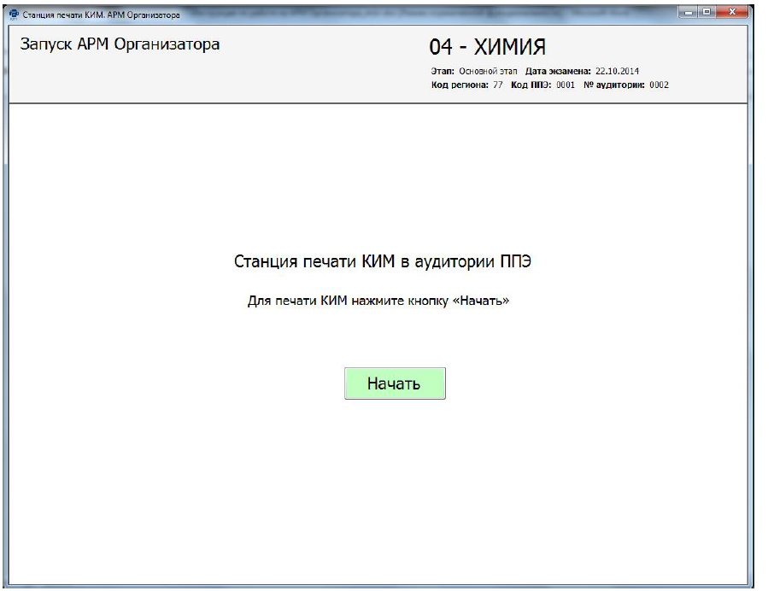
Нештатные ситуации
Интерфейс :

Slide 19
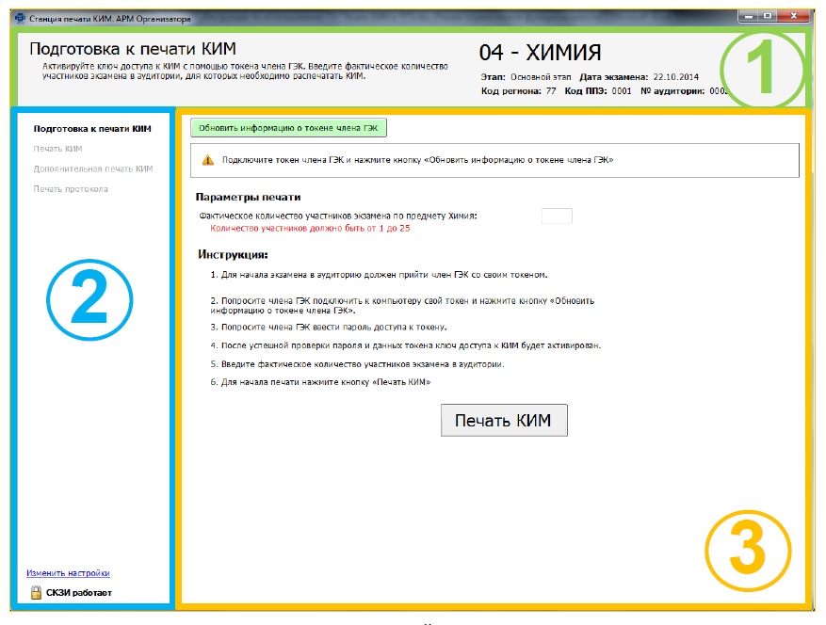
Нештатные ситуации
Интерфейс :

Slide 20
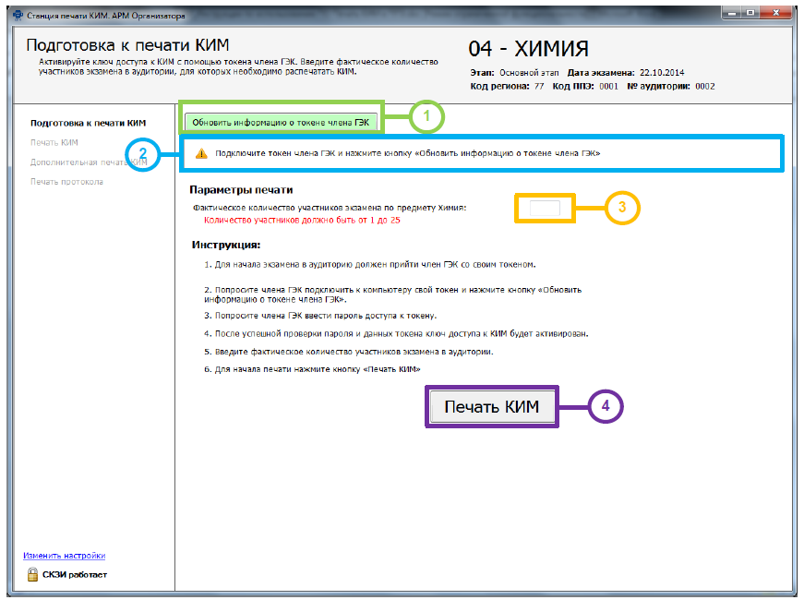
Нештатные ситуации

Slide 21
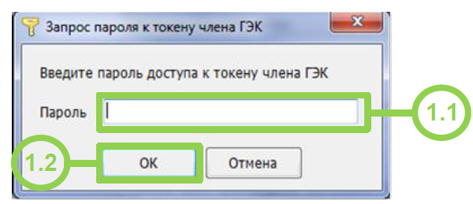
Нештатные ситуации

Slide 22
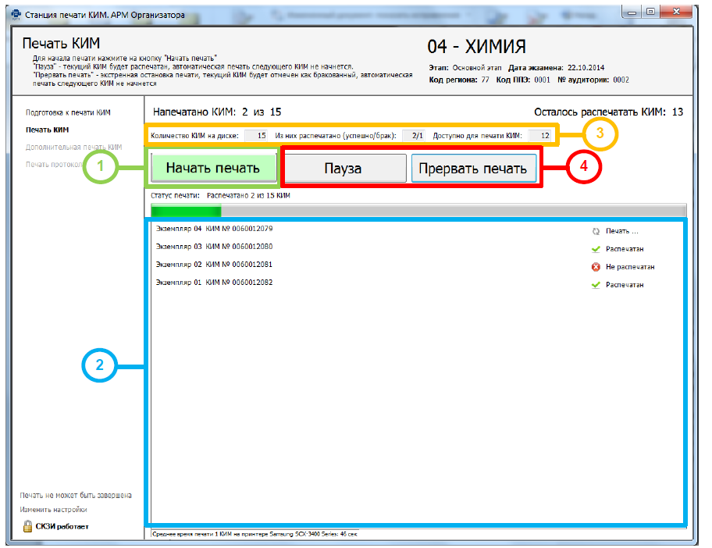
Нештатные ситуации

Slide 23
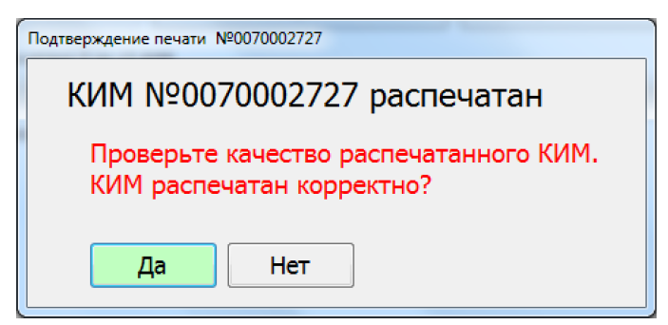
Нештатные ситуации

Slide 24
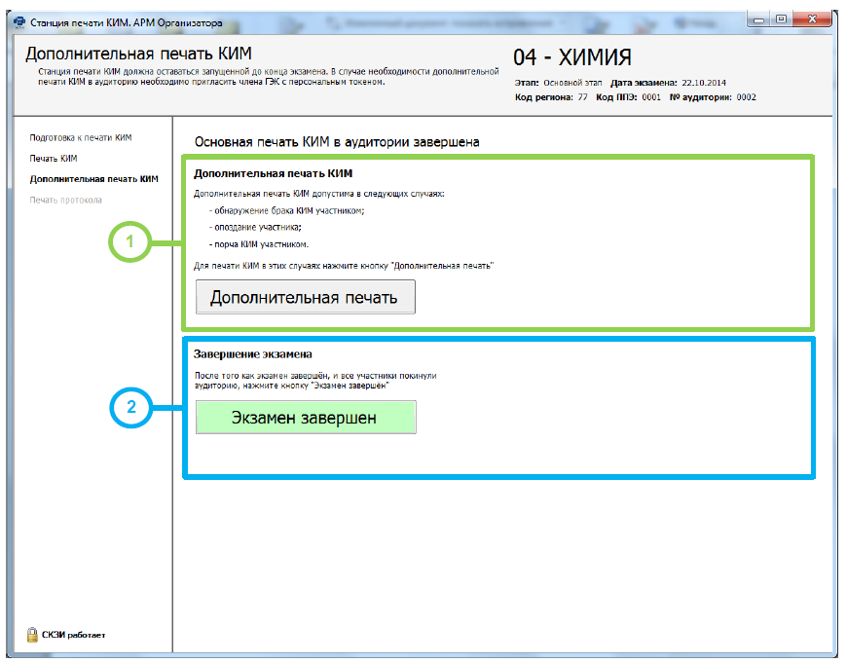
Нештатные ситуации

Slide 25
Нештатные ситуации
Устранение любых нештатных ситуаций выполняется строго
Техническим специалистом

Slide 26
Нештатные ситуации
Дополнительные материалы:
http://www.rustest.ru/ege/projects/pechat-kim-v-ppe/

